Slide 1
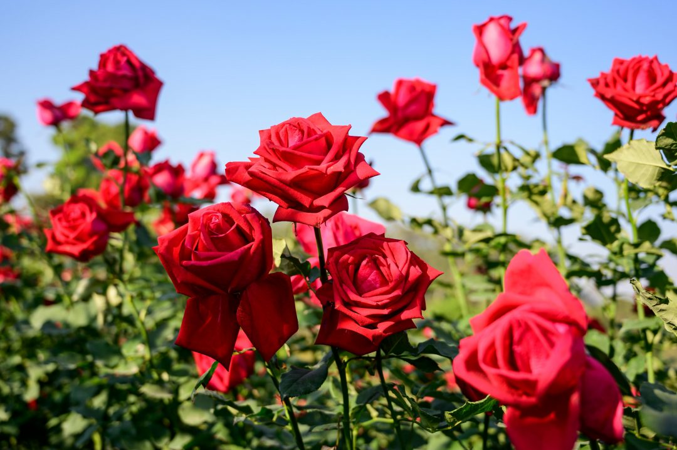
আজকের ক্লাসে সবাইকে স্বাগতম

Slide 2

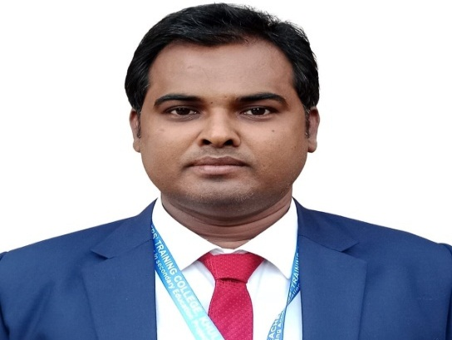
পরিচিতি
শ্রেণি: ৬ষ্ঠ
নামঃ রাজু আহমেদ
শিক্ষা প্রতিষ্ঠানের নামঃ কে,এন,পি নিম্ন মাধ্যমিক বিদ্যালয়
উপজেলাঃ লোহাগড়া
জেলাঃ নড়াইল
ফোনঃ ০১৭৭৯২২৫৫৩৫
বিষয়ঃ- বাংলা
সাধারণ পাঠ- কবিতা অংশ -জন্মভূমি

Slide 3

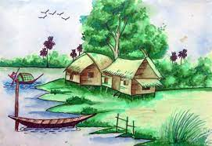
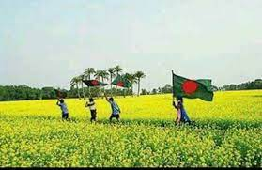
ছবি দেখ
গ্রমের দৃশ্য
জন্মভূমিকে জয় করে ফিরেছে

Slide 4

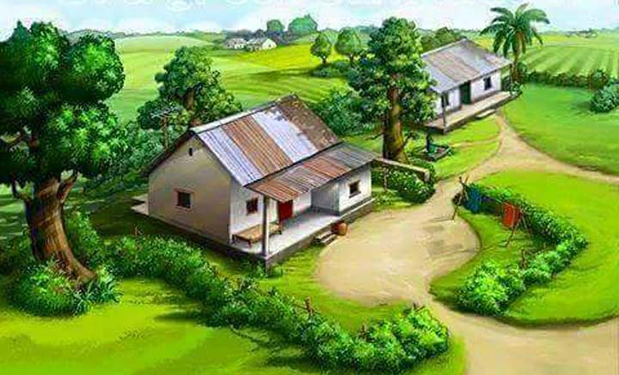
আজকের পাঠ : জন্মভূমি

Slide 5
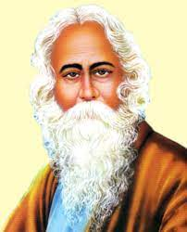
লেখক পরিচিতি
  শিক্ষাঃ-স্কুলে নিয়মিত প্রতিষ্ঠানিক শিক্ষা তার হয়নি ১৭ বছর বয়সে বিলাতে ব্যারেষ্টারি পড়তে গিয়েছিলেন।সে পড়া শেষ না হতেই তিনি দেশে ফিরে আসেন।
রবীন্দ্রনাথ ঠাকুর
তিনি একাধারে সাহিতিক ,চিন্তাবিদ. শিক্ষাবিদ,সুরকার ,গীতিকার , নাট্যকার,অভিনেতা এবং চিত্রশিল্পী।বিশ্বভারতী ও শান্তি নিকেতন – এর মতো প্রতিষ্ঠান গড়ে তিনি নতুন ধারা সৃষ্টি করেন।
জন্ম:- ১৮৬১ খ্রিষ্টাব্দের ৭ই মে কলকাতায় জোড়াসাঁকোর বিখ্যাত ঠাকুর পরিবারে জন্ম গ্রহন করেন।

Slide 6

শিখন ফল:
এই পাঠ শেষে শিক্ষার্থী--
১/ শব্দের অর্থ জেনে বাক্য তৈরি করতে পারবে।
২/ কবি পরিচিতি ব্যাখ্যা করতে পারবে।
৩/ কবির মাতৃভূমির প্রতি যে গভীর মমত্ববোধ জেগে ওঠে- বর্ণনা করতে পারবে।

Slide 7

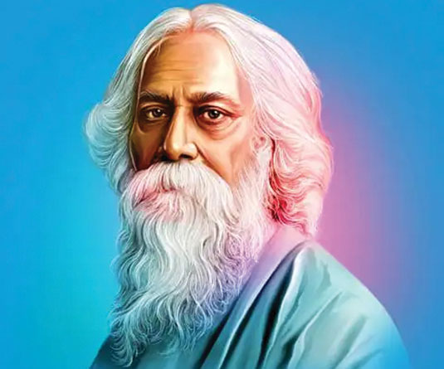

তার উল্লেখযোগ্য গ্রন্থগুলির মধ্যে রয়েছে—সোনাতরী,গীতাঞ্জলী, বলাকা ইত্যাদি কাব্য। ঘরে বাইরে, গোড়া ,যোগাযোগ,শেষের কবিতা,ইত্যাদি উপন্যাস।গর্প সংকলন গল্পগুচ্ছ ,বিসর্জন,রাজা,ডাকঘড়,রক্তকবরী,ইত্যাদি নাটক।
১৯৪১ খ্রিষ্টাব্দে ৭ই আগষ্ট (১৩৪৮বঙ্গাব্দে ২২শে শ্রাবণ) কলকাতায় তিনি মৃত্যু বরন করেন।

Slide 8
শব্দার্থঃ
সফল
সার্থক
জন্ম শব্দটির ‘ন্ম’এই যুক্তক্ষর ভেঙে ‘ন’ ও ‘ম’ আলাদা করা হয়েছে।
জনম
আকুল
উৎসুক । ব্যগ্র। অধীর ।
মুদব
বুজব। বন্ধ করব ।

Slide 9
একক কাজ
সার্থক
জনম
সার্থক, জনম দিয়ে দুটি বাক্য তৈরি কর?

Slide 10
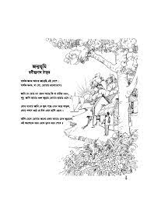
কবিতা আবৃত্তি

Slide 11
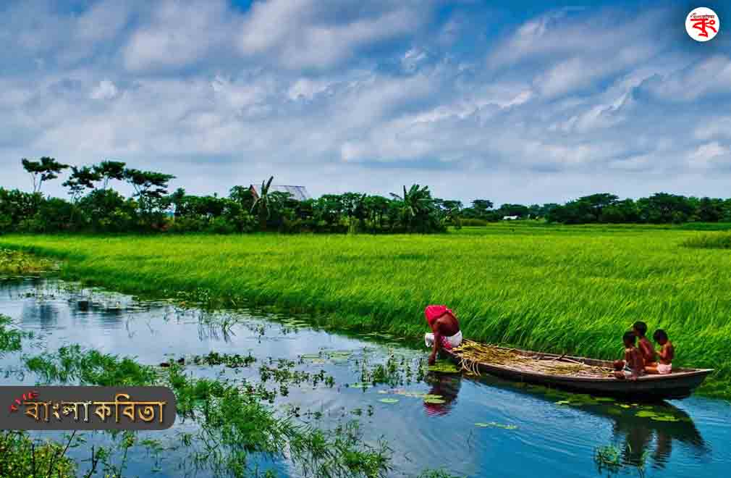
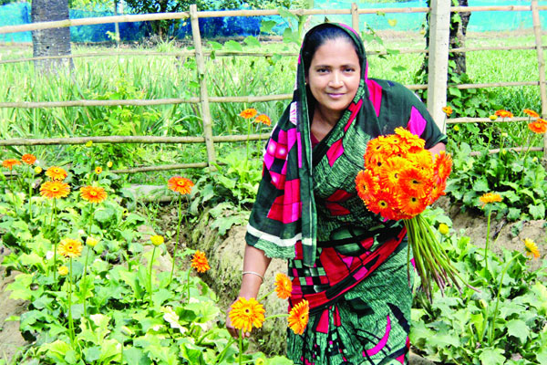
সার্থক জনম আমার জন্মেছি এই দেশে।
সার্থক জনম ,মা গো তোমায় ভালোবেশে।।

Slide 12
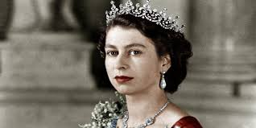
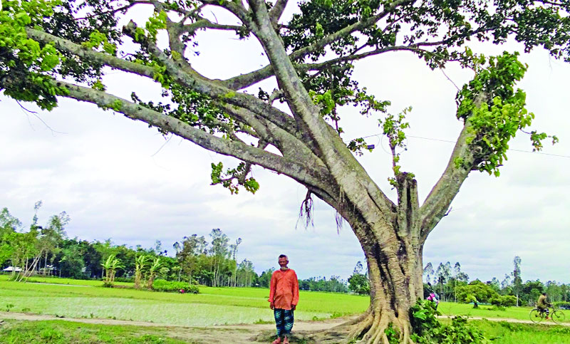
জানি নে তোর ধন রতন আছে কিনা রানির মতন,
শুধু জানি আমার অঙ্গ জুড়ায় তোমার ছায়ায় এসে।

Slide 13
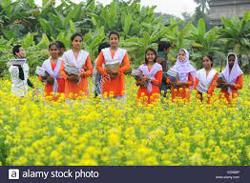
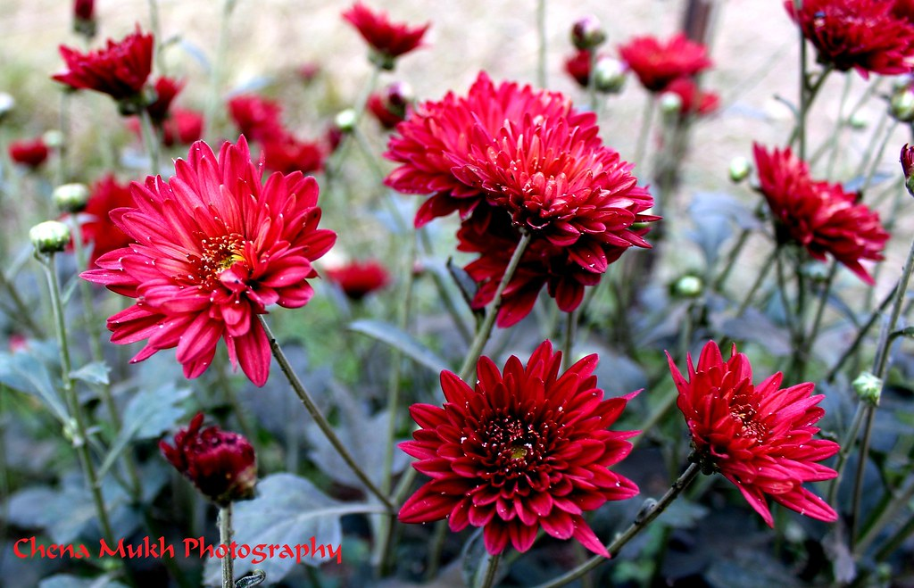
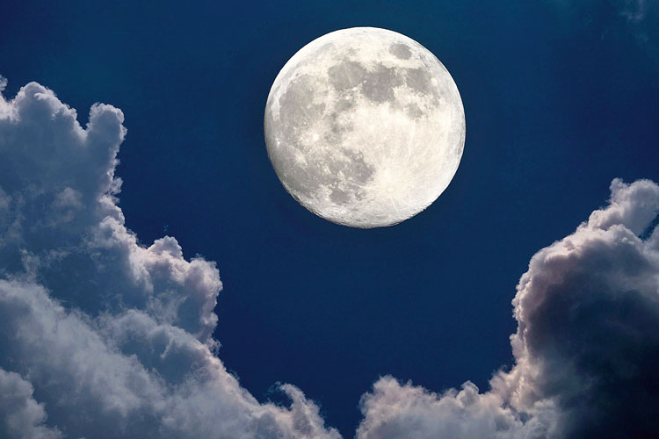
কোন বনেতে জানিনে ফুল গন্ধে এমন করে আকুল ,
কোন গগনে ওঠেরে চাঁদ এমন হাসি হেসে।।

Slide 14
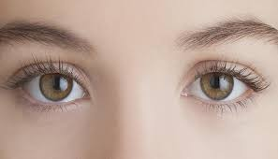
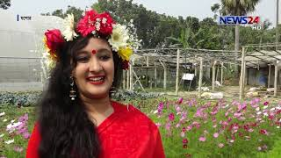
আঁখি মেলে তোমার আলো প্রথম অমার চোখ জুড়ালো,
ওই আলোতে নয়ন রেখে মুদব নয়ন শেষে।।

Slide 15
দলীয় কাজঃ
‘ক’দল
‘খ’দল
১/ জানিনে তোর ধন রতন আছে কিনা রানীর মতন,শুধু জানি আমার অঙ্গ জুড়ায় তোমার ছায়ায় এসে। কবি কি বুঝাতে চেয়েছেন ?
২/ কবিতায় কবি কি কি সৌন্দর্যের কথা উল্লেখ করেছেন ?

Slide 16
মূল্যায়ন
কবি কত খিষ্টাব্দে জন্ম গ্রহন করেন ?
(ক). ১৮৬০ খ্রিষ্টাব্দে (খ) ১৮৬১ খিস্টাব্দে (গ). ১৮৬২ খ্রিষ্টাব্দে (ঘ). ১৮৬৩ খিষ্টাব্দে
কবি কত বছর বয়সে বিলেতে ব্যারেষ্টারী পড়তে গিয়েছিলেন?
(ক) ১৫বছর (খ) ১৬ বছর (গ) ১৭ বছর (ঘ) ১৮ বছর
জন্মভূমির প্রতি কবির গভীর মমত্ববোধ ফুটে ওঠেছে---
(ক) সূর্যের আলো (খ) চাঁদের আলো (গ) জ্যোৎস্না (ঘ) দেশপ্রেম

Slide 17
বাড়ির কাজ
কবির মাতৃভূমির প্রতি গভীর মমত্ববোধ ও দেশপ্রেমে ঊদ্বুদ্ধ করা বলতে কবি কি বুঝাতে চেয়েছেন- বর্ণনা কর?

Slide 18

THANKS ALL
ধন্যবাদ সকলকে

